Slide 1

Glucocorticoïdes et corticothérapie chez les animaux domestiques
Aude FERRAN
2022

Slide 2
Objectifs
Savoir mettre en place une corticothérapie
  Connaître les indications et contre-indications
  Connaître les différentes formulations disponibles
    Savoir citer les 3 principaux GC
    Savoir qu’il existe différents esters et connaître leurs différences d’effets
  Savoir adapter les doses en fonction des effets recherchés
  Anticiper les effets à court terme et à long terme et connaître les possibilités pour les diminuer
  Respecter la législation (TA, dopage)
Connaître le mécanisme d’action des glucocorticoïdes

Slide 3
Mécanismes d’action
  Effets anti-inflammatoires
  Effets immunomodulateurs
  Effets non-génomiques
Effets indésirables
  Modifications hématologiques
  Toxicité digestive
  Modifications métaboliques
  Modification de l’équilibre hydro-minéral
  Freination de l’axe HHS
Mise en place d’une corticothérapie
  Principes actifs disponibles et puissance relative
  Formulations disponibles
  Voie systémique
  Voies locales
Quelques exemples de corticothérapie

Slide 4
Anti-inflammatoires
AIS
= « Corticoïdes »
= Glucocorticoïdes
AINS

Slide 5
Historique
Hench et Kendall 1948
  Découverte de la cortisone
  Intérêt de la cortisone dans le traitement de la polyarthrite chronique évolutive
  Prix Nobel en 1950

Slide 6
1. Mécanismes d’action

Slide 7
Mécanismes d’action des corticoïdes
Effets génomiques
transcription
Synthèse protéique
noyau
Glucocorticoïde
Lipocortine
PLA2
Diffusion
Élément nucléaire de réponse aux glucocorticoïdes
AA
PGs
LTs
PAF
Récepteurs cytosoliques

Slide 8
Glucocorticoïdes
Lipocortine
-
Phospholipides
Membrane plasmique
PLA2
Acide Arachidonique
Cox1/Cox 2
Lipo-oxygénase
Prostaglandine G2
Leucotriènes
Cox1/Cox 2
Prostaglandine H2
Thromboxane synthase
PGD
synthase
PGE
synthase
PGF
synthase
Voie inhibée
par les glucocorticoïdes
TxA2
PGE2
PGF2alpha
PGD2
Voie inhibée par les AINS
PGI2

Slide 9
Action anti-inflammatoire
Diminution de synthèse de :
  prostaglandines
    Cf AINS
  cytokines pro-inflammatoires
    IL₁, TNFα, GM-CSF, IL₃, IL₄, IL₅, IL₆ et IL₈
    (en parallèle, augmentation de cytokines anti-inflammatoires (IL_{10,} TGF beta))
  leucotriènes

Slide 10
Action anti-inflammatoire
Actions sur les 3 phases de l’inflammation
  Vasculaire :
    Diminution de la vasodilatation et donc de l’œdème
  Cellulaire
    Diminution de la diapédèse
    = Inhibition de la migration des cellules immunitaires vers les tissus
  Résolution
    Diminution de la prolifération et l’activité des fibroblastes

Slide 11

Action sur le système immunitaire
A FORTES DOSES
Action sur l’interaction entre cellules dendritiques et lymphocytes T
  Diminution de la migration tissulaire des LT
  Diminution de la présentation d’antigène
  Diminution de la sécrétion d’IL-12 : diminution de la réponse Th1
Inhibition de l'activité des macrophages
Interférence avec l'immunité à médiation cellulaire
Vaccination moins efficace
Risque de maladie vaccinale avec les vaccins à virus vivants atténués (Carré, Parvo, hepatite de Rubarth, (toux de chenil), panleucopénie, (herpès, calici))

Slide 12
Action sur le système immunitaire
Exemple
Effets de la dexamethasone à fortes doses sur le parasitisme (strongylose)
3
oeufs / g x 10
12
Traités
8
4
Témoins
0
0
10
20
30
40
50 JOURS

Slide 13
Action sur le système nerveux
Stimulation de l’appétit
  Fièvre
  Acétonémie (la diminution de l’utilisation du lactose est aussi intéressante)

Slide 14
Mécanismes d’action des corticoïdes
Effets rapides non-génomiques
  plus récemment identifiés et moins connus
  Interactions avec des récepteurs membranaires qui modifieraient la signalisation cellulaire
  Modifications des membranes
  Inhibition de la recapture de la noradrénaline

Slide 15
2. Effets indésirables

Slide 16
Modifications hématologiques avec les corticoïdes
Diminution des lymphocytes, éosinophiles et basophiles circulants par redistribution des cellules aux tissus lymphoïdes (rate, nœud lymphatiques) max en 4- 8 h
Neutrophilie (1h)
Plaquettes augmentées
Hématies augmentées
Modification biochimique avec les corticoïdes
Induction d’une isoforme de la phosphatase alcaline (pls jours)
Biais d’interprétation
(pas d’impact clinique)

Slide 17
Les effets indésirables sont peu fréquents pour les corticothérapies
inférieures à 2 semaines
y compris lorsque les doses sont élevées

Slide 18
Tractus gastro-intestinal
Estomac
  Sécrétion augmentée du suc gastrique
  Modification du mucus
  = Risque d’ulcères (<<AINS)
Foie : hépatopathie due aux stéroïdes chez le CN (Extrêmement rare chez le CT)

Slide 19
Tractus gastro-intestinal
  Les ulcères/hémorragies sont plus fréquents s’il y a d’autres facteurs prédisposnat tels que
  Sepsis
  Chirurgie majeure (dont neurochirurgie)
  Choc
  AINS

Slide 20
Tractus gastro-intestinal
Corticothérapie et ulcère du côlon
Perforation côlonique signalée chez les chiens à paresie ou paralysie secondaire à une pathologie intervertébrale et ayant reçu de très fortes doses de dexaméthasone
Tombs et al. JAVMA, 1986, 188:145

Slide 21
Modifications métaboliques
Effets secondaires à long terme
Protéines : diminution de synthèse
Amyotrophie (ptose abdominale)
Diminution de l’épaisseur de la peau
Diminution de la vitesse de cicatrisation
Lipides : modification de la répartition des graisses

Slide 22
Modifications métaboliques
Effets secondaires à long terme
Glucides :
Toutes les espèces : Réduction de l'utilisation du glucose = action anti-insuline
Monogastriques : Augmentation de la néoglucogenèse en plus = diabétogène
Ruminants : peu ou pas d'effet sur la néoglucogenèse qui relève essentiellement de la transformation des AGV, une voie métabolique non contrôlée par les corticoïdes

Slide 23
Modifications métaboliques
Exemple
Hyperglycémie et dépression de la production lactée
par la dexaméthasone
Glycémie
( mg /100 ml )
80
60
DXM
40
Production lactée ( kg / jour)
TEMOIN
20
10
-1
0
1
2
3
4 JOURS

Slide 24
Modification de l’équilibre hydro-minéral
Dexaméthasone
  Pas d’action minéralocorticoïde
  Inhibition de la sécrétion/ de l’action de l‘ADH
PUPD
Chez le chien et le chat, on observe aussi fréquemment une PUPD avec la prednisolone et la méthylprednisolone

Slide 25
Modification de l’équilibre minéral
Diminution des stocks de Ca ²⁺
  Absorption du Ca²⁺ diminuée
  Calciurie augmentée
  Minéralisation de l'os diminuée
Eviter de traiter plusieurs semaines un animal en croissance

Slide 26
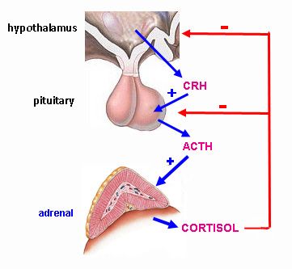
Effets suppresseurs de l’axe HHS
Rappel
Rôles de l’ACTH
Stimulation de la synthèse du cortisol (pas de réserve de cortisol dans la surrénale)
Action trophique sur les zones fasciculée et réticulaire
Corticoïdes exogènes

Slide 27
Effets suppresseurs de l’axe HHS
Conséquences d’une corticothérapie
A court terme
  Arrêt de la synthèse de cortisol
  Synthèse de cortisol toujours possible à l’arrêt du traitement
A long terme
  Arrêt de la synthèse de cortisol
  Synthèse de cortisol faible à l’arrêt du traitement
Prévoir un arrêt progressif de la corticothérapie pour des traitements de plus de 2 semaines

Slide 28

Effets suppresseurs de l’axe HHS
Exemple
Prednisolone (0.6 mg/kg)
Cortisol concentration (ng / ml)
100
80
60
40
20
0
0
0.25
0.5
1
2
4
8
12
24
48
Hours
Toutain et al., Am.J.Vet.Res 1985, 9: 1750

Slide 29
3. Mise en place d’une corticothérapie

Slide 30
Principes actifs disponibles
Voie pulmonaire
  Ciclésonide (cheval)
  Fluticasone(hors AMM)
  Budesonide(hors AMM)
  Beclométhasone(hors AMM)
Voie systémique
  Dexaméthasone
  Méthylprednisolone
  Prednisolone (VO seulement)
  Triamcinolone (VO seulement)
Voie oculaire
  Hydrocortisone =cortisol
  Betaméthasone
  Dexaméthasone
  Triamcinolone acétonide
Voie auriculaire
  Prednisolone
  Bétaméthasone
  Triamcinolone acétonide
Voie cutanée
  Prednisolone
  Bétaméthasone
  Hydrocortisone aceponate (le seul sans association avec ATB)
Associés avec ATB et/ou anti-fongique

Slide 31
Puissance relative des glucocorticoïdes à action systémique par voie IV
Substances | Action glucocorticoïde | Action minéralocorticoïde
Cortisol | 1 | 1
Prednisolone | 4 | 0.8
Méthylprednisolone | 5 | 0.5
Fludrocortisone | 10 | 125
Isoflupredone | 25 | 25
Triamcinolone | 5 | 0
Triamcinolone acétonide | 30 | 0
Dexamethasone | 25 | 0
Betamethasone | 25 | 0
Flumethasone | 120 | 0

Slide 32

Puissance relative des glucocorticoïdes
Une puissance élevée ne signifie pas une activité plus élevée car les doses recommandées tiennent compte de ces différences
1 mg prednisolone = 0.15 mg dexamethasone
chez l’Homme

Slide 33
Puissance relative des glucocorticoïdes à action systémique par voie IV
Substances | Action glucocorticoïde | Action minéralocorticoïde | Durée d’action
Cortisol | 1 | 1 | 12h
Prednisolone | 4 | 0.8 | 24h
Méthylprednisolone | 5 | 0.5 | 24h
Fludrocortisone | 10 | 125
Isoflupredone | 25 | 25 | 48-72h
Triamcinolone | 5 | 0 | 24h
Triamcinolone acétonide | 30 | 0 | 48-72h
Dexamethasone | 25 | 0 | 48-72h
Betamethasone | 25 | 0 | 48-72h
Flumethasone | 120 | 0 | 72-96h

Slide 34
Principes actifs
Exemple
Prednisolone (0.6 mg/kg)
Action courte
Dexamethasone (50 µg/kg)
Action plus longue
Cortisol concentration (ng/ml)
Cortisol concentration (ng/ml)
100
80
80
60
60
40
40
20
20
0
0
0
0.25
0.5
1
2
4
8
12
24
48
0
0.16
0.5
1
2
3
4
6
24
48
72
96
Hours
Hours
Toutain et al., Am.J.Vet.Res 1985, 9: 1750

Slide 35
Formulation des principes actifs
FORMULATIONS !!!

Slide 36
Formulation des principes actifs
Substances
(principes actifs)
Forme
alcool
Esters
(prodrogues)
Hydrosolubles
Non
hydrosolubles

Slide 37
Formulation des principes actifs
Différents esters
  Hydrosolubles
    Phosphate
    Succinate
  Non hydrosolubles
    Acétate
    Isonicotinate
    Butyrate
    Valérate
    Pivalate
    Benzoate
    …
Différences dans la vitesse de libération du principe actif et donc dans le délai et la durée d’action

Slide 38
Formulation des principes actifs
Exemples
Methylprednisolone (Medrol)
  SOLUMEDROL ND : estérifié avec succinate de sodium
  DEPOMEDROL ND : estérifié avec acétate
Dexaméthasone
  DEXADRESON ND : estérifié avec phosphate disodique
  DEXAMEDIUM ND : esterifié avec tébutate
  DEXAFORT ND : esterifié avec phosphate disodique + esterifié avec phénylpropionate

Slide 39
Formulation des principes actifs
Exemple
Prednisolone sodium succinate
Prednisolone acetate
10⁴
20
15
10³
10
Predni après IM
Predni après IV
Concentration (ng / ml)
6
10²
Predni après IM
10
2
0
2
4
6
8
10
0
24
48
72
96
144
Heures
Toutain et al. Am.J.Vet.Res 1985, 46:719-725

Slide 40
Formulation des principes actifs
Exemple
Méthylprednisolone acétate chez le chien (Dépomédrol®) 4 mg/kg by IM route
80
60
cortisol
Après ACTH
Cortisol concentration (ng / ml)
40
20
0
9 semaines
Control
-24h
1
2
3
4
5
6
7
8

Slide 41
Voies systémiques
Voies injectables
  Esters de methylprednisolone ou de dexaméthasone
  IV: esters hydrosolubles
  IM: différents types d’esters au choix
Voie orale
  Dexaméthasone, prednisolone, methylprednisolone
  Bonne absorption chez le chien, chat, cheval
Effets indésirables inévitables si durée de traitement longue

Slide 42
Remarque
Rythme circadien de la cortisolémie
Homme : pic de sécrétion le matin
Cheval : pic de sécrétion le matin
Chiens, Chats, ruminants : pas de rythme circadien aussi net que chez l’Homme ou le cheval
Préférer des administrations le matin

Slide 43
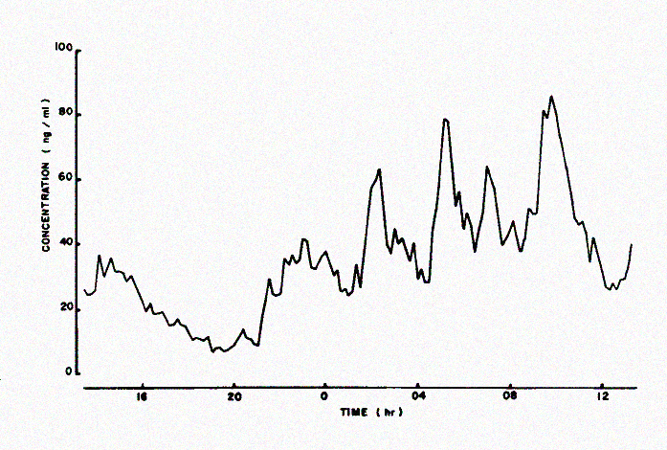
Rythme circadien de la cortisolémie
Exemple
Toutain et al. Domestic.Anim.Endocrinol. 1988, 5:55

Slide 44
Pour réduire les effets indésirables:
(1) Réduire les doses
Diminuer progressivement les doses
Exemple :
Prednisolone et anémie hémolytique auto-immune
  2 à 4 mg/kg/j jusqu’à amélioration clinique
  2 mg/kg/j pendant 3 j
  1.5 mg/kg/j pendant 7 j
  1 mg/kg/j pendant 10 j
  0.5 mg/kg/j pendant 14 j
  0.5 mg/kg 1j/2 pendant 14 j
  Ou 0.25 mg/kg/j
  (arrêt)
  Au départ, si VO impossible:
  possibilité d’administrer 0.5 mg/kg de dexaméthasone sodium phosphate en IV

Slide 45
Pour réduire les effets indésirables:
(2) Corticothérapie à jours alternés
Lorsque le cas est stabilisé, l’administration du corticoïde une journée sur deux peut permettre à l’axe HHS de fonctionner le jour off
Principe actif : Prednisolone (action AI ≈ 24-36h; action frénatrice ≈ 24 h)

Slide 46

Pour réduire les effets indésirables:
(3) Voies locales
Avantages de l’administration locale
  Limitation des effets indésirables systémiques
  Contrôle des concentrations locales
  Réduction de la dose
  Réduction du coût
Effets systémiques toujours possibles en fonction de la dose, fréquence d’administration, molécule, esters,…

Slide 47
Voies locales
Voie cutanée et auriculaire
Usage principalement pour une activité anti-inflammatoire
Objectif recherché : peu d’absorption du glucocorticoïde à travers la peau (Formulation particulière)
Exemple
  Hydrocortisone acéponate : diester lipophile qui facilite pénétration dans la peau mais limite la biodisponibilité plasmatique

Slide 48
Voies locales
Voie oculaire
Objectif : activité anti-inflammatoire sur cornée, conjonctive et uvée
  Contre-indication de la voie oculaire lors d’ulcères cornéens car risque d'ulcère perforé
Voie sous-conjonctivale
- Principe : permet la libération progressive de GC et évite de multiples administrations journalières
- Risque de formation d'un granulome

Slide 49
Voies locales
Inhalation
Objectif : Activité anti-inflammatoires au niveau des voies aériennes (profondes)
Principes actifs spécifiquement développés pour la voie pulmonaire
  très grande puissance pour limiter les volumes à administrer par inhalation
  bonne rémanence pulmonaire
  Peu d’absorption ou élimination rapide dès qu’ils sont résorbés dans le sang
Exemples
Ciclésonide (prodrogue chez le CV (AMM 2021))
Fluticasone propionate,
Béclométhasone dipropionate,
Budésonide

Slide 50
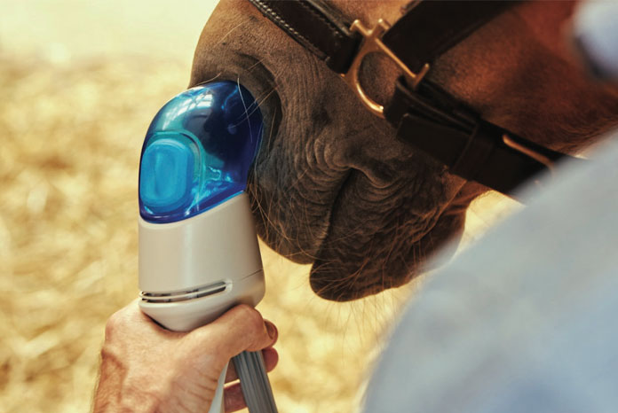
Aservo ND
Vidéo Youtube

Slide 51
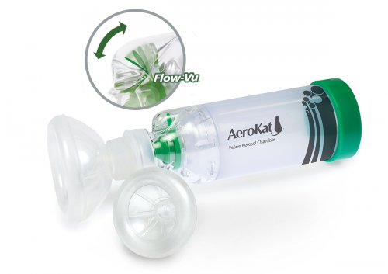
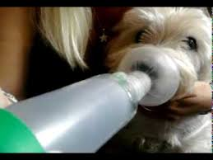
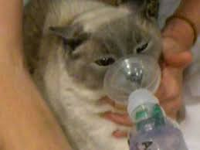
Administration par inhalation

Slide 52
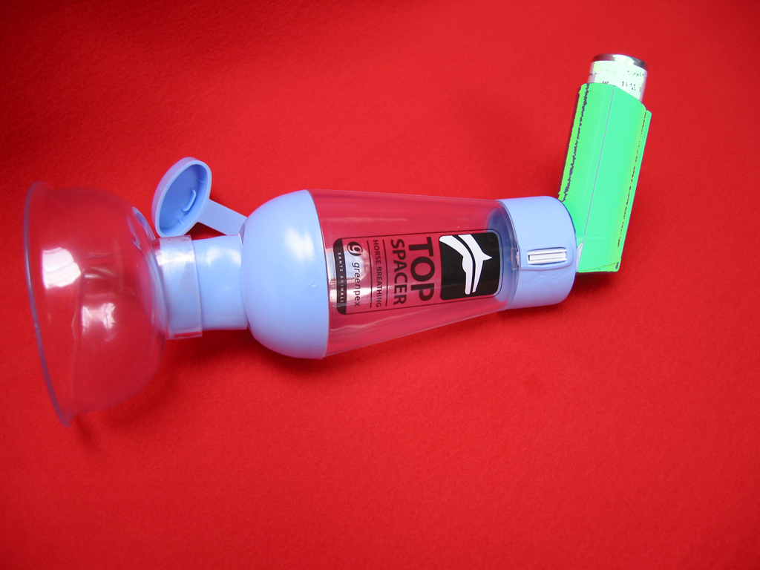

Slide 53
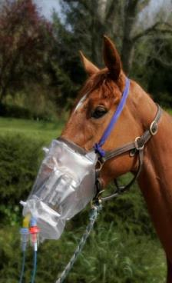
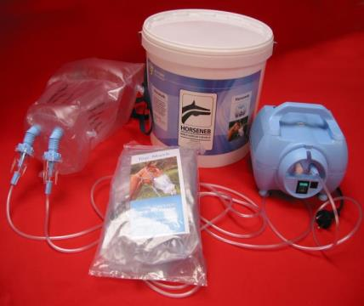

Administration par inhalation
Nombreux systèmes d’administration ayant des performances différentes en termes de dose délivrée
Si aérosols: formulation liquide
Si pulvérisations: formulation sous forme de sprays

Slide 54
Devenir des GC administrés par inhalation
Fluticasone : peu de passage
Poumon
(10-50%)
Elimination rapide (budesonide, beclométhasone)
Déglutition
(50-90%)

Slide 55
Voies locales
Voie intra-articulaire
Objectifs: effet anti-inflammatoire local
= traitement symptomatique de l’arthrose
Choix de la formulation :
  Utilisation de formulation à usage systémique
  Rémanence et tolérance locale
  Esters hydrolysables localement
Triamcinolone acétonide (TA)
dispo en injectable en médecine humaine

Slide 56
Voies locales
Voie intra-articulaire
Triamcinolone acétonide (TA) chez le cheval
Pas d’AMM en France pour cette indication mais classé en tant que substance essentielle.
Avantages
  Voie locale (peu d’effets systémiques)
  Anti-inflammatoire (diminution de la douleur)
Inconvénients
  Risque d’effets délétères sur le cartilage surtout si doses élevées ou répétées
  Risque de synovite aseptique réactionnelle

Slide 57

Voies locales
Voie intra-articulaire
Dose exprimée in toto
Attention aux effets systémiques qui peuvent être importants si plusieurs articulations sont traitées
Passage dans le sang d’une partie du PA : ne pas sur-doser
  Délai dopage 1-2 j
  Vs détection dans articulation pendant 4-15 j
Effets sur l’articulation pendant 1-2 mois

Slide 58

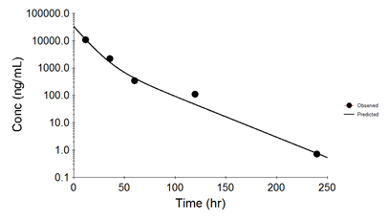
Triamcinolone acetonide
Concentrations synoviales moyennes de triamcinolone acetonide (TA) (ng/mL) vs. temps (h) dans l’articulation metacarpophalangienne après une administration de TA à la dose de 9 mg in toto
(redrawn from raw data of Kay et al. (Kay et al., 2008)

Slide 59
Voies locales
Voie orale
Maladie inflammatoire chronique de l’intestin
Budésonide: effet local dans l’intestin après VO
(car faible biodisponibilité à cause d’un fort effet de premier passage hépatique)
Effets systémiques sont possibles (F= 9-21 % chez l’Homme)

Slide 60
Voies locales
Voie intramammaire = Mauvaise pratique
En lactation :
    élimination rapide du corticoïde avec le lait
    et passage rapide dans la circulation systémique
En dehors de la lactation :
    passage dans la circulation systémique
    risque d'avortement

Slide 61
Conclusion
Une augmentation de dose cumulée (dose et durée de traitement) est le principal danger d’une corticothérapie
Pour les traitements longs, il faut donc tenter
  de réduire la dose
  de passer en voie locale

Slide 62
Usage thérapeutique des corticoïdes

Slide 63
Usage thérapeutique des corticoïdes
Diagnostic de cushing
Substitution
Effets immunosuppresseurs
  Maladies auto-immunes
  Hypersensibilités
Effets anti-inflammatoires
  ex: injections intra-articulaires
Autres
  Œdèmes
  Troubles métaboliques
  Association avec ATB lors d’infection
  Parturition

Slide 64
Usage à visée diagnostic
Diagnostic du syndrome de Cushing chez le cheval
Rappel
Cushing : Dysfonctionnement de la pars intermedia de l’hypophyse
Augmentation de la sécrétion d’ACTH
Symptômes : hirsutisme, amyotrophie, fourbure,…
Test de suppression à la dexaméthasone
Administration de 0.04 mg/kg IM
Mesure du cortisol plasmatique entre 17 et 19 h après
  Cushing : valeurs >1 µg/dL
  Faux positifs et négatifs fréquents. Corréler les résultats du test avec des signes cliniques

Slide 65
Indications thérapeutiques
Substitutions lors d’hypocorticisme/hypoadrénocorticisme
Rappels
Production insuffisante MC et GC par surrénales =
hypoadrenocorticisme I^{aire} (carence en GC et MC)
Production insuffisante ACTH par hypophyse = hypoadrenocorticisme II^{aire} (carence en GC)
Symptômes cliniques dominés par le manque d'aldostérone (hypovolémie, hyponatrémie, hyperkaliémie,…)

Slide 66
Indications thérapeutiques
Substitutions lors d’hypocorticisme/hypoadrenocorticisme
Remplacement MC:
  Désoxycorticostérone pivalate 2.2 mg/kg IM q25 jours
  Fludrocortisone 0.015 mg/kg/jour VO
Remplacement GC:
  Prednisolone 0.2 mg/kg BID VO (à ajuster)
  Fludrocortisone 0.015 mg/kg/jour VO (plus difficile à moduler car effets MC et GC)
Traitement à vie et à moduler lors de stress (ex: augmenter la prednisone de 2 à 10 fois si chirurgie, transport,…)

Slide 67
Indications thérapeutiques des corticoïdes
Thérapeutiques
  Anti-inflammatoire
  Anti-allergique
  Immunosuppresseur
Exemples:
  Dermatite atopique
  Anémie hémolytique à médiation immune
  Uvéite
  RAO
  …

Slide 68
Indications thérapeutique
Anti-inflammatoire
  Collapsus trachéal : 0.2 à 0.5 mg/kg /j VO prednisolone
  Dermatite atopique :
    0.5 à 1 mg/kg/j prednisolone VO (dose intermediaire)
    Voie locale : Hydrocortisone aceponate (intéressant plus en préventif qu’en curatif)

Slide 69
Indications thérapeutiques:
Immunosuppression
  Anémie hémolytique : de 2 à 4 mg/kg/j prednisolone puis diminution jusqu’à arrêt
  Bronchite chronique avec réaction immunitaire : 2 mg/kg/j prednisolone
  Lymphome : 2 mg/kg/j prednisolone puis diminuer à 1 mg/kg/j si traitement unique ou arrêt si autre chimio.
  Pemphigus
  …

Slide 70
Indications thérapeutiques:
Recurrent Airways Obstruction (RAO) chez le cheval
Voie systémique :
  Dexamethasone (DXM)
    0.1 mg/kg/j IV, IM
      Très bon résultats en 3j
      Diminution des neutrophiles dans LBA
      Effets persistent quelques j après arrêt du traitement
    0.04 mg/kg q3jours (formulation LA (Longue Action) DXM isonicotinate)
      Bonne efficacité clinique
      Moins d’effets sur appareil respiratoire bas
  Prednisolone
    VO : semble un peu moins efficace que dexamethasone (Leclere et al. 2010 Equine Vet J)

Slide 71
Indications thérapeutiques:
Recurrent Airways Obstruction (RAO) chez le cheval
Inhalation :
  Ciclésonide
  Béclométhasone
  Fluticasone
Inconvénients
Amélioration plus lente en 1-2 j (6 mg 2x par jour) comparée à voie systémique (qqs min ou h)
Pénétration dans poumon lors de crise? Précéder avec Bêta2 agoniste
Traitement journalier long
Avantages
Très peu d’effets secondaires
Moins de suppression sur HHS
Temps de détection dopage plus court
Grandes différences d’efficacité selon les méthodes utilisées

Slide 72
Indications thérapeutiques:
Maladies respiratoires inflammatoires chroniques chez le chien
Chez le chien, après 4 semaines de traitement:
  Budesonide (200 µg/j) : pas d’effets indésirables sur l’axe HHS (pas de modification de la sécrétion de cortisol endogène)
  Fluticasone (250 µg/j) : concentration basale de cortisol non modifiée mais diminution du pic de cortisol après stimulation à l’ACTH par rapport au début de traitement
Melamies et al 2012 vet J

Slide 73

Indications thérapeutiques:
Maladies respiratoires inflammatoires chroniques chez le chien
Chez 13 chiens avec des maladies respiratoires inflammatoires chroniques, les glucocorticoïdes inhalés ont permis :
  D’arrêter le traitement par voie orale chez 9 chiens
  De réduire les doses par voie orale chez 4 chiens
Bexfield j small anl practice 2006 47 377
  Les inhalations peuvent compenser l’absence de traitement par voir orale les jours « off » de la thérapie à jours alternés.

Slide 74
Indications thérapeutiques
Anti-oedémateux
Œdème de la mamelle en association avec des diurétiques

Slide 75
Indications thérapeutiques troubles métaboliques
Acétonémie
Toxémie de gestation

Slide 76
Indications thérapeutique Maladies infectieuses
Association Antibiotique / Corticoïde
  Chute de la fièvre
  reprise du comportement alimentaire
  psychostimulation
Risque de rechutes

Slide 77
Indications thérapeutiques:
Parturition provoquée chez les bovins
•Possible en fin de gestation (trois dernières semaines) avec des corticoïdes fluorés (pas abortifs chez le cheval)
Choisir une formulation à action rapide (ex: phosphate de dexaméthasone), les formulations retard donnant des veaux mort-nés.
Effets secondaires fréquents
  Rétention placentaire, mauvaise montée du lait, pas d’absorption de colostrum, risque accru d’infection etc.
Réserver cette application des corticoïdes à des indications médicales (angustie pelvienne, danger pour la mère etc.)

Slide 78
Contrôle anti-dopage cortisol corticoïdes de synthèse

Slide 79
Cortisol
  Dopage possible par administration directe ou par administration d'ACTH
  Distinction :
    Niveaux physiologiques ou Dopage?
    Stress ou exercice ?
    nécessité de fixer un seuil international (1000 ng/mL) dans les urines ce qui correspond à une probabilité de 1 pour 10 000 de déclarer un faux positif

Slide 80
Corticoïdes de synthèse
Contrôle urinaire
  Esters hydrosolubles détectables 24-48 h
  Esters retard : variable selon la technique analytique

